Slide 1




Правила поведінки і БЖ
в кабінеті інформатики.

Slide 2
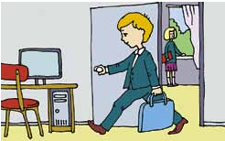
Правила поведінки і БЖ в кабінеті
Заходьте до комп’ютерного кабінету тільки з дозволу вчителя, не поспішаючи, не торкаючись обладнання

Slide 3

Правила поведінки і БЖ в кабінеті
Не вмикайте та не вимикайте комп’ютери
без дозволу вчителя

Slide 4

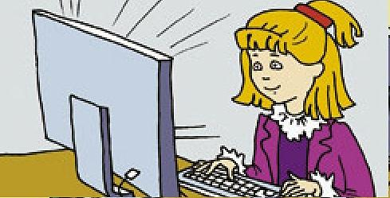
Правила поведінки і БЖ в кабінеті
Під час роботи будьте дуже
уважні та не відволікайтесь. Не вставайте з робочого місця, ви можете щось зачепити і перекинути.

Slide 5
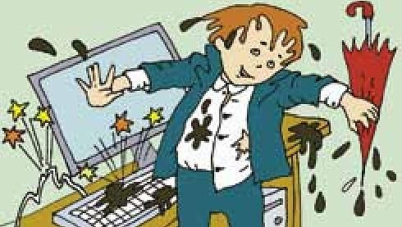
Правила поведінки і БЖ в кабінеті
Працюйте на клавіатурі чистими, сухими руками, не натискаючи на клавіші без потреби чи навмання.

Slide 6
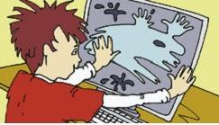
Правила поведінки і БЖ в кабінеті
Під час роботи не торкайтеся екрана й тильної сторони монітора.

Slide 7
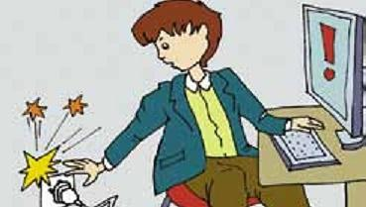
Правила поведінки і БЖ в кабінеті
Не торкайтеся з’єднувальних проводів та проводів живлення.

Slide 8
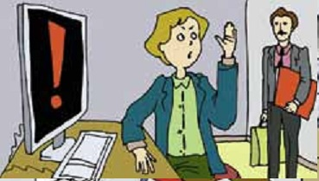
Правила поведінки і БЖ в кабінеті
Ніколи не намагайтесь самостійно усунути несправності комп’ютера, негайно повідомте про це вчителя.

Slide 9
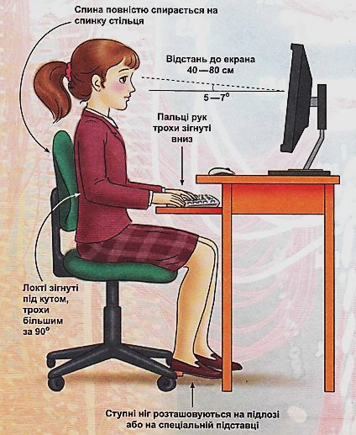
Правила поведінки і БЖ в кабінеті
Сидіти треба рівно і правильно.
Дотримуйтесь безпечної відстані від очей до монітору.
Руки і ноги не напружені, спина спирається на спинку крісла чи стільчика.

Slide 10
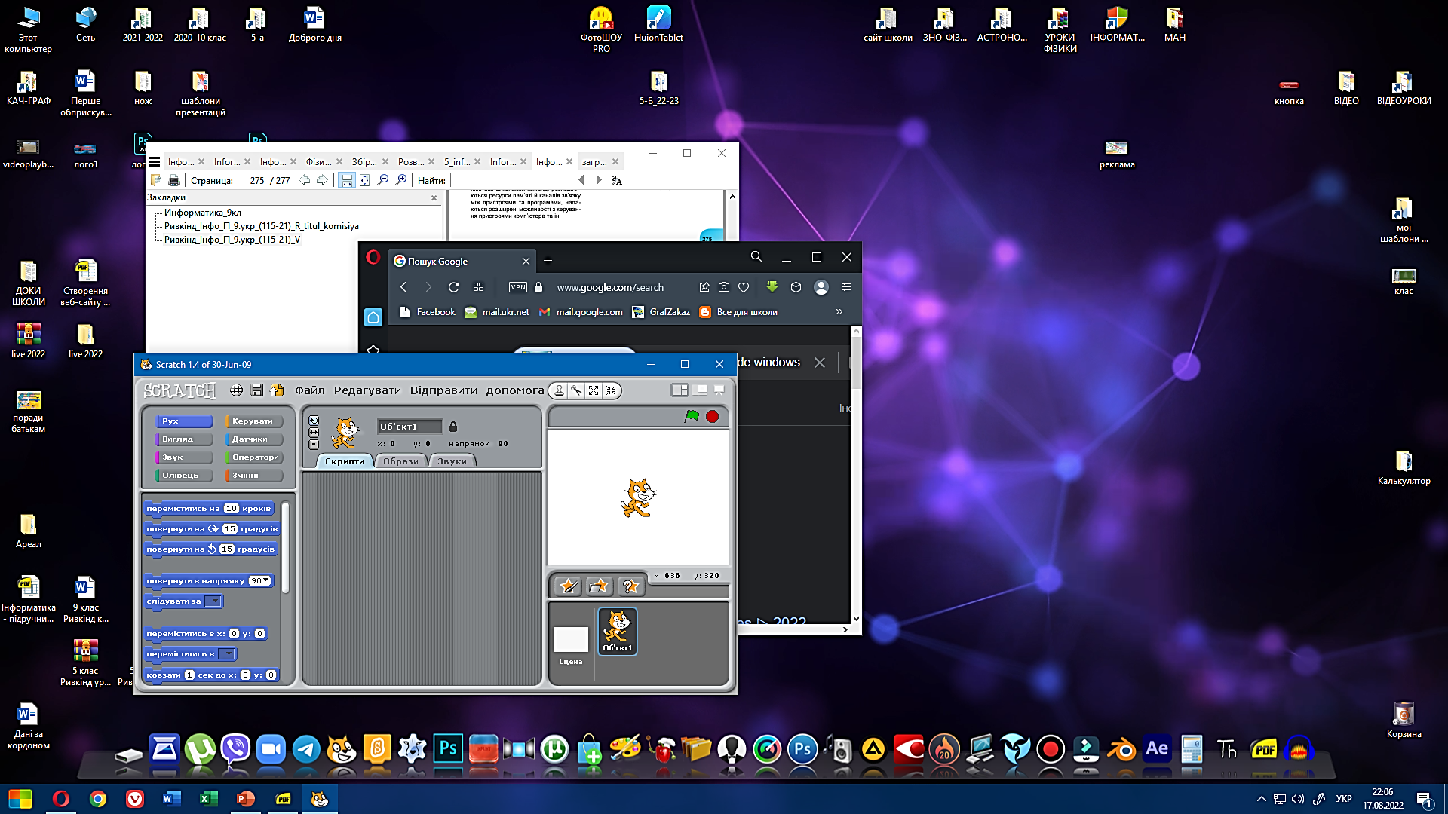

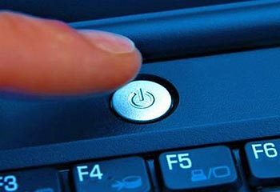
Після закінчення роботи
Приберіть своє робоче місце.
Закрийте вікна усіх програм, з якими ви працювали.
З дозволу учителя вимкніть комп’ютер.

Slide 11
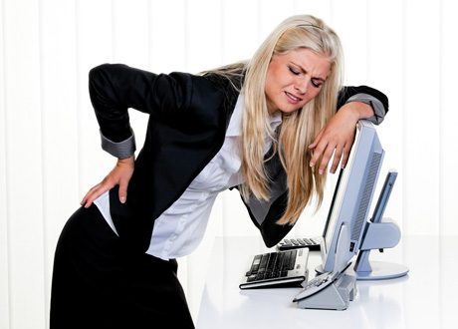
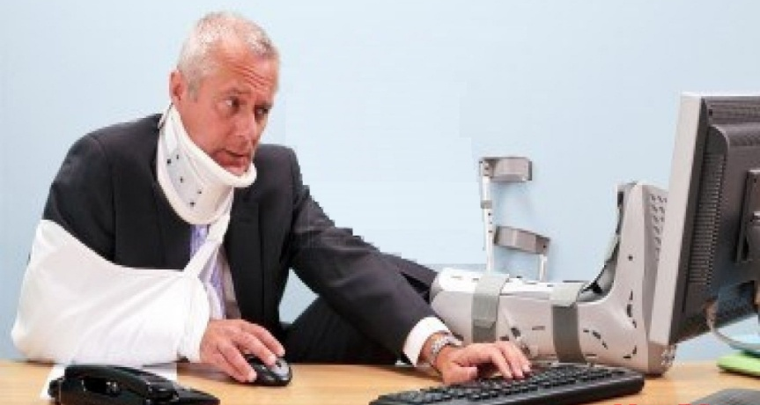
Правила поведінки і БЖ в кабінеті
Запам’ятайте!
Якщо не дотримуватись правил техніки безпеки та поведінки, робота за комп’ютером може завдати шкоди вашому здоров’ю.

